Slide 1
НАЦІОНАЛЬНА АКАДЕМІЯ ВНУТРІШНІХ СПРАВ
КАФЕДРА ТЕОРІЇ ДЕРЖАВИ ТА ПРАВА
Поняття та характеристика професійної культури працівників Поліції

Slide 2
План лекції (навчальні питання):
Професійна культура працівника поліції.
Правова культура працівників поліції.
Етична культура працівників поліції.
Естетична культура працівників поліції.
Політична культура працівників поліції.

Slide 3
Питання 1.
Професійна культура працівника поліції.

Slide 4

Культура – це загальний засіб існування людини, її діяльності й об'єктивований результат цієї діяльності.
Професійну діяльність працівників поліції характеризують такі категорії:
професійна орієнтація,
професійне самоутвердження,
професійна майстерність,
талант,
соціальні почуття,
професіоналізм,
продуктивна діяльність та ін.

Slide 5
Професійну культуру працівника поліції слід розглядати як їх професійну властивість, що характеризується:
- його знаннями правових та інших соціальних норм (моральних, естетичних, корпоративних тощо);
- повагою працівника до права (як позитивного, так і природного), моральних норм, почуттям службового обов'язку;
- вмінням і навичками правоохоронця реалізовувати правові, психологічні та інші норми та знання;
- його готовністю настановне виконувати свій службовий обов'язок, діяти правомірно у будь-якій ситуації;
- власною правомірною поведінкою працівника поліції при здійсненні ним правоохоронної діяльності.

Slide 6
Специфічна суть професійної культури працівників поліції конкретизується у таких ознаках (функціях):
формування почуття моральної та юридичної відповідальності;
дотримання сформованого позитивного стереотипу поведінки;
вироблення моральної обґрунтованості службових взаємовідносин;
готовність бездоганно виконувати службовий обов'язок;
вироблення культури професійних дій;
недопущення професійної деформації;
застереження від виявів бюрократизму тощо.

Slide 7
Всі працівники поліції мають бути наділені такими позитивними якостями:
у соціальній сфері: намагання встановити істину, справедливість, гуманізм, чесність.
у пошуково-пізнавальній сфері – спостережливість (цілеспрямоване сприйняття предметів та явищ через призму професійно-правоохоронної діяльності,уважність (увага в психічній діяльності до певних об’єктів).
у сфері реконструктивно-конструктивної діяльності – здібність всебічно аналізувати отриману інформацію. Здібність формулювати гіпотези. Творчий, оригінальний підхід до розв’язання задач, проникливість.
у сфері засвідчувальної діяльності:
а) розвинута письмова мова;
б) здібності швидко узагальнювати інформацію;
в) вміння дати письмовий опис юридичного явища.
у сфері організаційної діяльності:
а) самодисциплінованість, цілеспрямованість, наполегливість;
б) вміння організувати людей.
у сфері комунікативної діяльності: емоційна врівноваженість, тактовність, здібність чітко формулювати свої думки.

Slide 8
Особисті якості, які є негативними для працівників поліції:
з соціальної точки зору – цинізм, нечесність, владолюбство, жорстокість, авантюризм.
у пошуковій сфері – неуважність, відсутність пошукової домінанти.
в реконструктивній сфері – низький рівень інтелекту, стереотипність і консервативність мислення.
у засвідчувальній сфері – недбалість, невміння швидко передавати усну мову письмово.
в організаційній сфері – невміння визначити мету, відсутність організаційних здібностей.
в комунікативній сфері – імпульсивність, велика сором’язливість, грубість в поводженні з людьми.

Slide 9
Питання 2.
Правова культура працівників поліції.

Slide 10
Правова культура працівника поліції – це сукупність поглядів, оцінок, переконань, установок, що полягають у визнанні важливості, необхідності соціальної цінності права і забезпечують якісне дотримання, виконання, використання та застосування норм права у процесі охорони громадського порядку, попередження правопорушень, юрисдикційної діяльності, надання соціальної допомоги населенню на основі принципів законності, гуманізму, гласності, поваги до особи, соціальної справедливості, взаємодії з трудовими колективами та громадськими організаціями.

Slide 11
Питання 3.
Етична культура працівників поліції.

Slide 12

Етична культура працівника поліції – це система моральних принципів і норм, які сформувалися як результат почуттів, знань, потреб, переконань, що виражають у моральній поведінці працівника поліції гармонію внутрішніх переконань і їх зовнішніх проявів.

Slide 13
Зміст етичної культури працівника поліції:
Моральна свідомість
Моральні відносини
Моральна поведінка

Slide 14
Структура етичної культури працівника поліції:
1)наявність етичних почуттів, знань, потреб;
2)перетворення етичних почуттів, знань, потреб у моральні переконання, звички морального оцінювання чужої поведінки;
3)готовність діяти, керуючись етичними знаннями і переконаннями, тобто поступати морально, по совісті.

Slide 15

Кодекс професійної етики працівника поліції - це система моральних принципів, що лежать в основі діяльності працівника поліції, є його світоглядним і методологічним орієнтиром.
Моральні принципи, що складають зміст кодексу професійної етики працівника поліції.
1. Дотримання принципів верховенства права і законності
2. Гуманне ставлення до людини
3. Порядність
4. Довіра
5. Співчуття
6. Чесність
7. Правдивість
8. Сумлінність
9. Самовідданість

Slide 16
Професійний обов'язок працівника поліції - це сукупність нормативів (вимог) правового і морального характеру, якими він повинен керуватися як у практичній правоохоронній діяльності під час здійснення службових повноважень, так й у повсякденному житті, поза службою.
Основні риси професійного обов'язку працівника поліції
1. Має об'єктивну і суб'єктивну сторони.
2. Визначається взаємодією норм права і норм моралі, оскільки норми моралі регулюють внутрішнє усвідомлення людиною своєї поведінки, а норми права - зовнішню форму поведінки.
3. Не співпадає з юридичним обов'язком.
4. Припускає самодисципліну.
5. Визначається внутрішніми і зовнішніми моральними чинниками: совістю, гідністю, честю, репутацією, що впливають на його професійну кар'єру

Slide 17
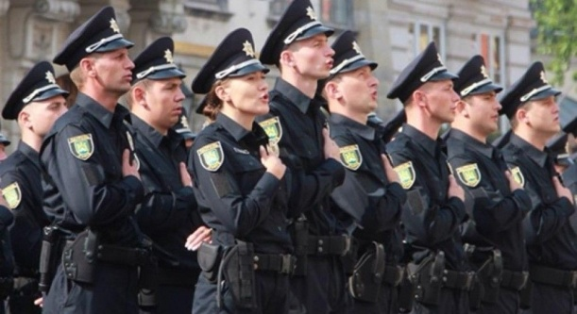
Присяга (клятва, клятвена обіцянка) є формою визнання працівником поліції об'єктивно існуючого політико-правового зв'язку його професійної діяльності з конкретним суспільством і державою.
Прийняття присяги - найважливіший момент у становленні молодого працівника як повноправного члена певного колективу і співтовариства працівників поліції в цілому. Прийняття присяги відбувається не з першого дня юридичної діяльності, а після певного періоду ознайомлення з нею, осмислення свого призначення і пристосування до майбутньої професійної служби.

Slide 18
Питання 4.
Естетична культура працівника поліції.

Slide 19
Естетична культура працівника поліції - це система естетичних почуттів, знань, умінь і навичок, що виражають ступінь оволодіння прекрасним і виявляються в поведінці працівника поліції під час виконання ним своїх професійних повноважень.
Зміст естетичної культури працівника поліції:
Естетична свідомість
Естетичні відносини
Естетична поведінка

Slide 20
Внутрішня культура працівника поліції виявляється в таких основних її зовнішніх формах:
манерах поведінки;
культурі промови;
культурі зовнішнього вигляду;
культурі організації робочого місця;
культурі підготовки юридичних документів.

Slide 21
Почуття такту працівника поліції - це стан емоційного співпереживання з трудовим колективом і з кожним із його членів, уважне ставлення до особи клієнта, належна міра у виразах і вчинках.
коректність;
стриманість;
ввічливість;
люб'язність;
точність;
самоорганізованість
Службовий етикет працівника поліції (від фр. etiquette - ярлик, етикетка) - стійкий порядок поведінки, що виражає зовнішній зміст принципів моралі і складається із правил ввічливого і належного (відповідно до статуту) обходження в суспільстві і службовому колективі.

Slide 22
Питання 5.
Політична культура працівника поліції.

Slide 23
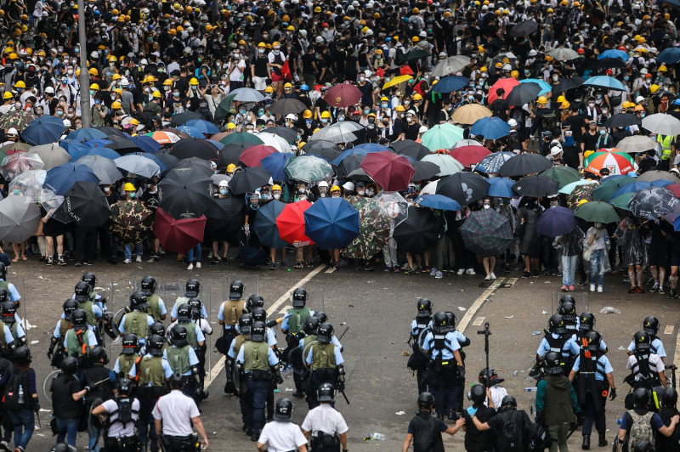
Політична культура працівника поліції - це обумовлені політичними знаннями, уміннями, навичками і втілені на практиці правила (норми) його поведінки як суб'єкта політичної влади.

Slide 24
Структура політичної культури працівника поліції.
Оволодіння політичними знаннями, широка інформованість про політичне життя суспільства, його політичні ідеї і цінності, закономірності функціонування політичної системи, політичні права і обов'язки громадян, про стратегію і тактику політичного розвитку країни, політичні програми основних політичних партій і рухів та ін.
Уміння перетворити політичну інформованість у власний варіант політичної культури, що узгоджується з політичним режимом і культурою суспільства; сформувати ставлення до владних структур, до держави, державної влади і управління; усвідомити політичні цінності, виробити стійкі політичні орієнтації й установки.
Реалізація установки на політичну участь у певних формах і різновидах політичної поведінки, у системі конкретних політичних стосунків, здатність передбачати наслідки своєї участі в політичній діяльності.

Slide 25


